Slide 1



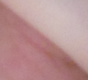



Tű a szénakazalban
Elváltozások az autizmussal élők agyában
Autizmus szeminárium
dr. Magyar Attila

Slide 2
"I have nothing to offer but blood, toil, tears, and sweat…„ (Churchill)
„…for today” (Magyar)

Slide 3
Az agy „durva” morfológiájában nincs eltérés
Mivel a tünetek kisgyerekkortól (2-2,5 éves kor) jelentkeznek, korábbi fejlődési szakaszokból egyáltalán nincs semmilyen adat

Slide 4
Vizsgálatok
MRI: gyerekkor (2 éves kortól vannak adatok)
Szövettan: leginkább csak fiatal felnőttekre-felnőttekre vonatkozó adatok vannak
az egész kutatás bizonytalanságát mutatja, hogy ez idáig kb. 200 autisztikus agyat vizsgáltak morfológiai módszerekkel, és ezen vizsgálatok nagy része olyan egyszerűbb paramétereket használt, mint összneuronszám, perikaryon térfogat, stb.
a talált elváltozások pedig kvantitatívak, 10-20% eltéréssel

Slide 5

Mit mutatnak az MRI eredmények?

Slide 6
Kisgyerekkorban a fej körfogata, az agy térfogata és a frontális és temporális lebenyek kérgének térfogata nagyobb A-ben
A: autizmusta
NT: neurotipikus (kontroll) egyén

Slide 7
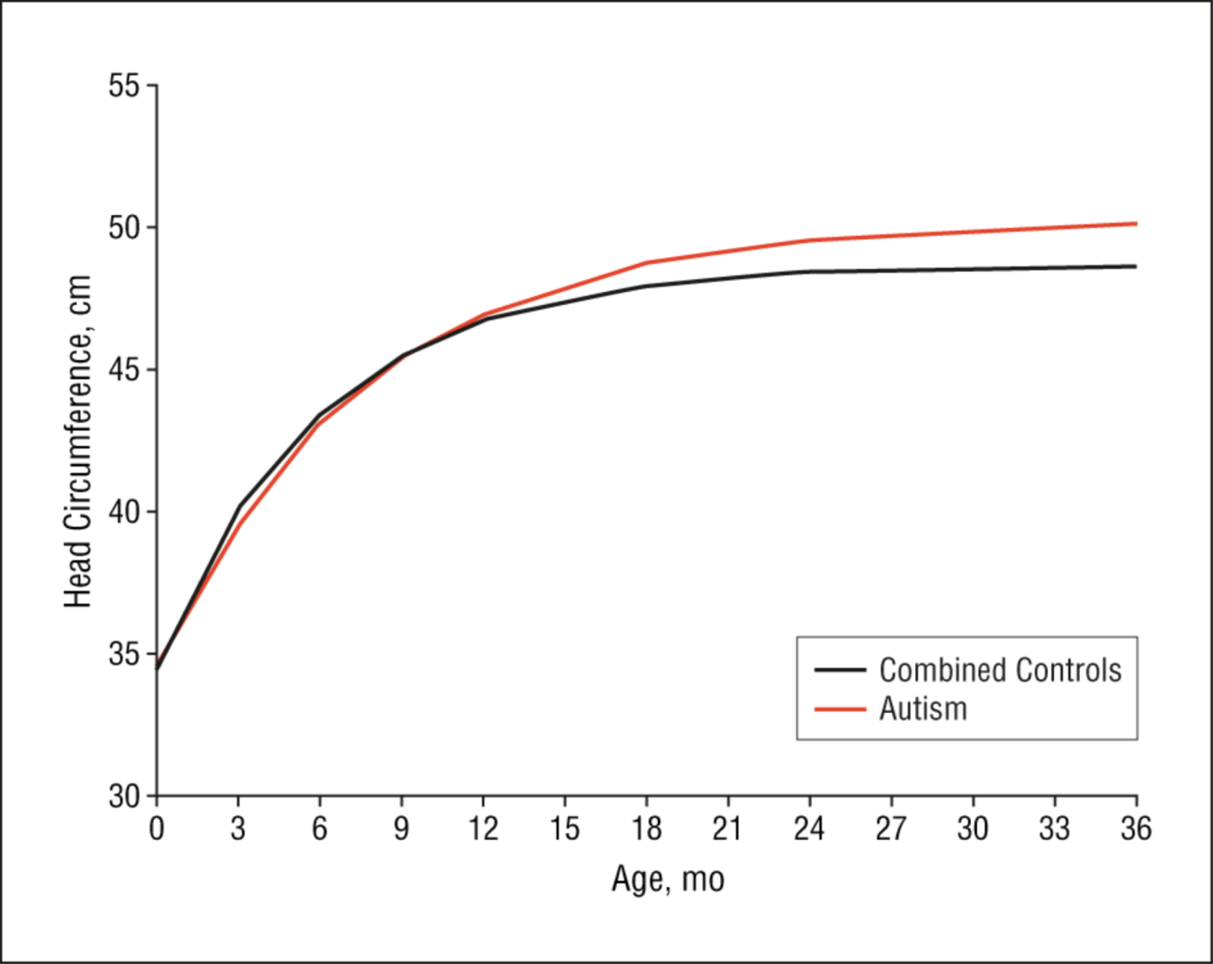
Notes:
Growth trajectory of head circumference by group.
Hazlett, Arch Gen Psychiatry. 2005;62(12):1366-1376. doi:10.1001/archpsyc.62.12.1366

Slide 8
2,5 és 4 éves kor között az A agytérfogata kb. 100 cm³-rel nagyobb a neurotipikusokéhoz képest.
Notes:
Whole brain volume by age: 2- to 4-year-old autistic and normal boys are plotted showing overall whole brain enlargement of the youngest autistic children. As shown, 90% of the autistic boys had whole brain volumes larger than the normal mean. In contrast, only one normal boy in this age range exceeded the autism mean.
Courchesne, NEUROLOGY 57: 245, (2001)

Slide 9
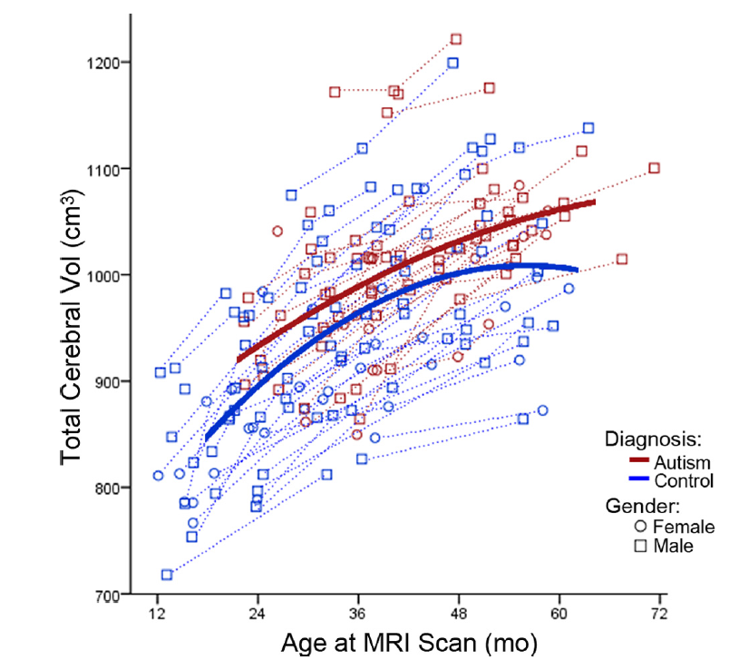
Notes:
Total cerebral volume (Vol) growth trajectory for males (◯) and females
(□). Dotted lines represent each subject’s volume measurements; solid lines are autistic
disorder (red) and typical control (blue) group quadratic growth regression curves. mo,
Months.
Schumann, J Neurosci 2010

Slide 10
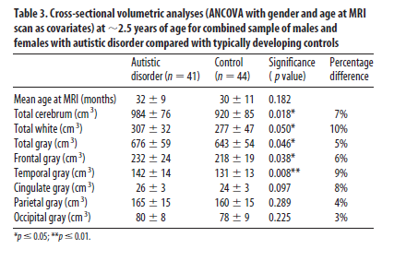
2,5 éves AÉ-ben a nagyagyon belül megnő mind a frontális kéreg, mind a temporális kéreg szürkeállományának mérete
Notes:
Schumann, J Neurosci 2010

Slide 11
A kicsikben a nagyagyon belül megnő mind a frontális kéreg, mind a temporális kéreg szürkeállományának mérete
Notes:
Schumann, J Neurosci 2010

Slide 12
A felnőttekben az agy térfogata már kisebb mint a NT-okban

Slide 13
Ez a különbség az iskolakezdés idejére megfordul
Notes:
Cerebral volumes by age. Volumes of (A) cerebral white matter and (B) cerebral cortical gray matter are plotted with their best-fit curves for normal and autistic 2- to 16-year-old boys. Despite precocious white and gray matter growth by early childhood, in autism both cerebral compartments were smaller than normal by adolescence.
Courchesne, NEUROLOGY 57: 245, (2001)

Slide 14
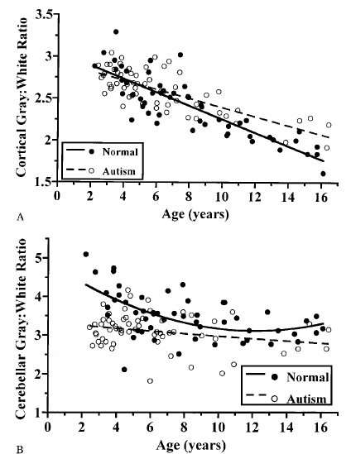
Notes:
Gray:white volume ratio by age. (A) Cerebral cortical gray:white volume ratio and (B) cerebellar gray:white volume ratio for normal and autistic 2- to 16-year-old boys plotted as a function of age with their best-fit curves. There was a disproportionately greater volume of gray than white matter (gray:white ratio) in the cerebrum in the autistic
group. In contrast, there was a significantly smaller gray to white matter ratio in the cerebellum in the autistic group.
Courchesne, NEUROLOGY 57: 245, (2001)

Slide 15
Notes:
Cerebellar volumes. (A) Volume of cerebellar white matter, (B) volume of cerebellar gray matter for autistic and normal 2- to 16-year-old boys plotted with their best-fit curves, and (C) cross sectional area of vermis lobules VI and VII.
Courchesne, NEUROLOGY 57: 245, (2001)

Slide 16
A frontális kortex elváltozásai

Slide 17
A frontális kortex neuronjainak és dendritjeinek MAP2 pozitivitása csökkent

Slide 18
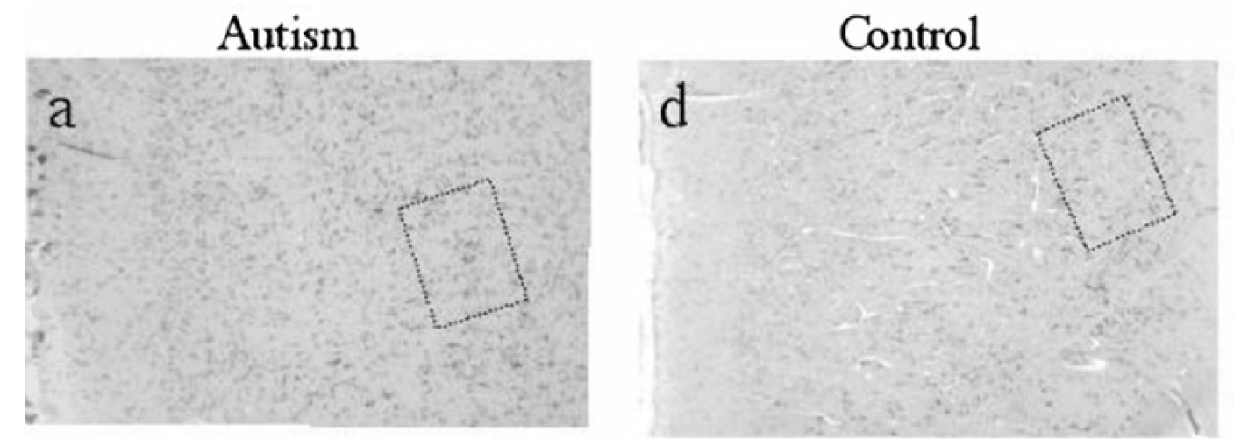
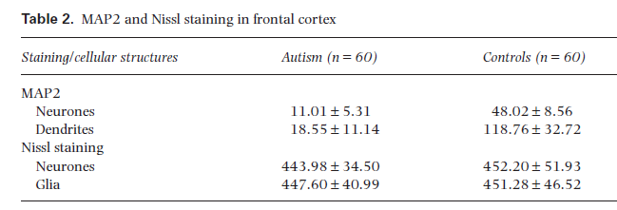
Nissl festés
Két, 30 év körül paciens agyát dolgozták fel (post mortem delay!): BA9 és 10
Notes:
Mukaetova-Ladinska, Neuropathology and Applied Neurobiology (2004), 30: 615.

Slide 19
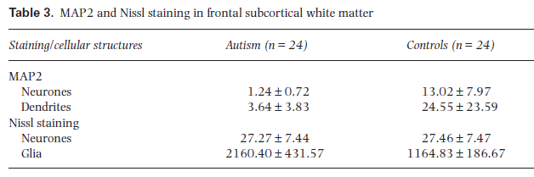
Az AÉ-ben a szubkortikális neuronok száma nem különbözik a kontrollcsoporthoz képest, a szubkortikális gliasejtek száma majd 2x nagyobb.
Az AÉ-ben a neuronok MAP2 pozitivitása csak 10%-a a kontrollokénak.

Slide 20
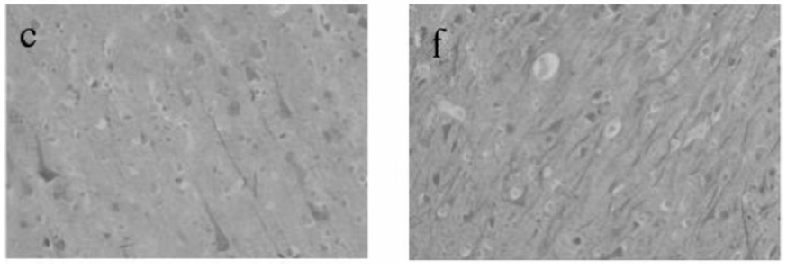
A
NT
MAP2 (mikrotubulus-asszociált fehérje -2) festés A frontális agyterületein:
Az AÉ-k frontális kortexében az összes idegsejtnek sejtnek csak 2,5%-e festődik MAP2 specifikus ellenanyaggal, míg az egészséges felnőttben ez a szám eléri a 10,5%-ot. Ez az arány még rosszabb a szubkortikális neuronokat illetően: 4,5% (AÉ) versus 47,5%.
Notes:
Mukaetova-Ladinska, Neuropathology and Applied Neurobiology (2004), 30: 615.

Slide 21
Citoarchitektonikai elváltozások
A rétegződés nem olyan tiszta, mint a kontrolloknál, a rétegek egymásba tolódnak
II. réteg: kevesebb sejttel, és alulról összekeveredik a III-as réteggel
A IV-es réteg is szélesebb, mert alulról beletolódik az V-ös
Kétszer több gliasejt a szubkortikális rétegben
Notes:
Mukaetova-Ladinska, Neuropathology and Applied Neurobiology (2004), 30: 615.

Slide 22
A MAP2 a dendritek egyik fő fehérjéje
csökkenése: jelezheti a csökkent dendritikus arborizációt
Autizmus: 2q34 deléció, ez a régió tartalmazza a MAP2 gént

Slide 23
A kortex VI rétege és a fehérállomány közötti átmenet más A-agyban, mint NT agyban

Slide 24
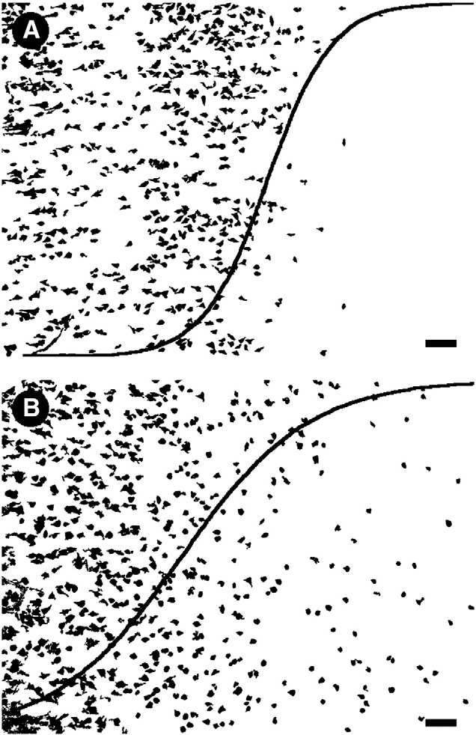
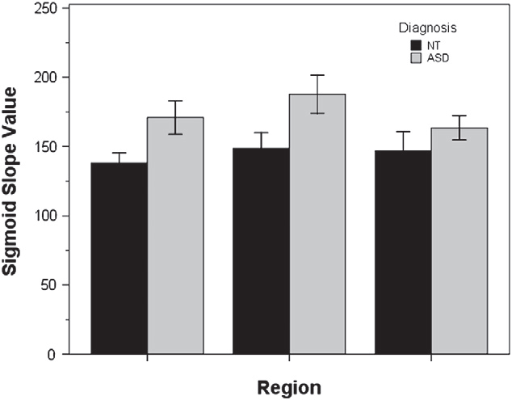
A VI réteg (balra) és a fehérállomány határának átmenete nem olyan éles AÉ-ben (nem olyan meredek görbe a sejteloszlásra)
NT
A
BA7
BA9
BA21
BA7: dorz. par. lebeny, BA) gyr. front. med. eleje, BA21 hátsó gyr. temp. med.
Notes:
Quantification of the transition zone between cortical gray and white matter using overlaid sigmoid functions in binary images. Neurotypical subject (A) boundaries were typically more distinct than those found in ASD subjects (B). Scale bar=100 μm.
Avino, Brain Res. 2010, 1360: 138.

Slide 25
oka: zavart neuronális migráció, supranumerary neurons in the subplate?
oka: elmaradt apoptózis a migráció után?

Slide 26
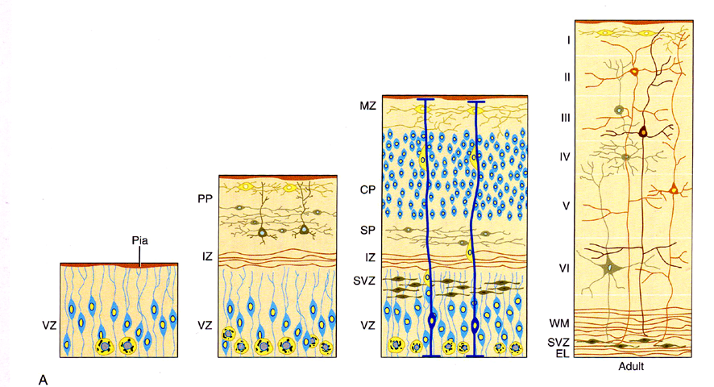
kortikális neurogenezis: a mélyebbtől (először) a felszínesebb rétegekig
VZ: vetrikuláris zóna, IZ: intermedier zóna, PP: preplate, SP: subplate, CP: cortical plate, MZ: marginális zóna, SVZ: szubventrikuláris zóna
Notes:
Larsen’s Human embryology, Churchill_livingstone, 2009

Slide 27
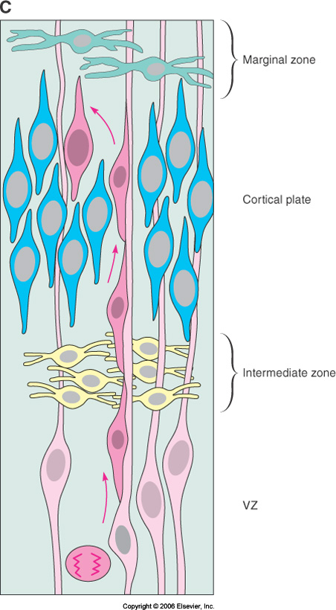
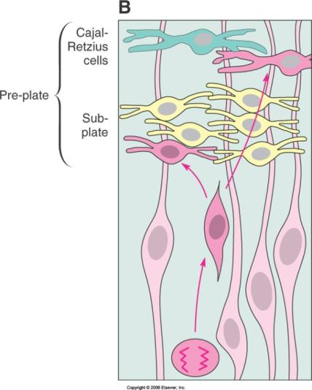
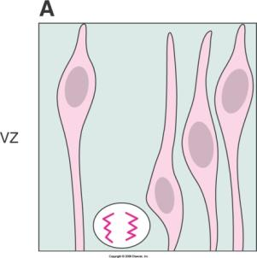
Histogenesis in the cerebral cortex proceeds through three stages. In the first stage of histogenesis, the wall of the cerebral cortex is made up of the progenitor cells, which occupy the ventricular zone (VZ). In the next stage of development, the first neurons exit the cell cycle (red) and accumulate in the preplate, adjacent to the pial surface. The neurons of the preplate can be divided into the more superficial Cajal-Retzius cells and the subplate cells. In the next stage of cortical histogenesis, newly generated neurons (red) migrate along radial glial fibers to form a layer between the Cajal-Retzius cells and the subplate. This layer is called the cortical plate, and the majority of the neurons in the cerebral cortex accumulate in this layer.
Notes:
Sanes: Development of the nervous system, AP, 2006

Slide 28
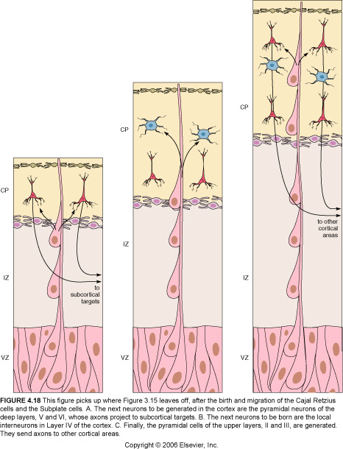

Slide 29
A VEN magasabb arányú előfordulása a kortexben

Slide 30
AI: anterior insula
FI: frontoinsularis kéreg
OFC: orbitofrontális kéreg
A: piramissejt, B-F: von Economo bipoláris sejt
A, B : NT, C-F: AÉ
Notes:
Santos, Brain Res, 2011

Slide 31
von Economo nagy bipoláris sejt: a frontoinsuláris és az elülső cinguláris kéreg jellegzetes sejtje, „that have been suggested to subserve certain aspects of social cognition and intuition” (előfordul: ember és emberszabásúak)
Az eltolódott arány a kortikális lamináció, migráció vagy apoptózis zavarára utal.
Higher numbers of VENs in the FI of patients
with autism may also underlie a heightened interoception, described in some clinical
observations.
Notes:
Santos, Brain Res, 2011

Slide 32
A kéreg minikolumnáris szerkezetének megváltozása

Slide 33
Minioszlopok

Slide 34
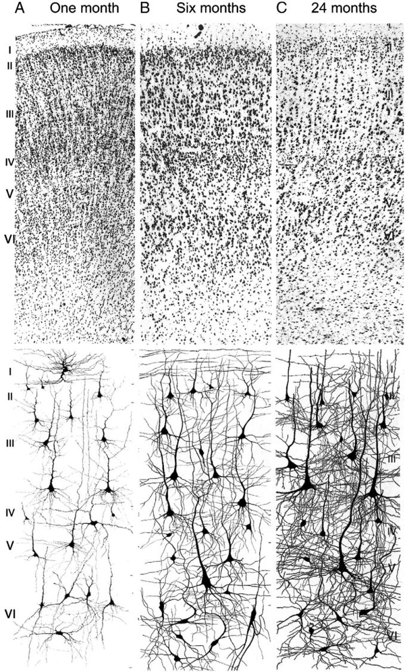
Dendritikus arborizáció a megszületést követő két évben
Notes:
Mills Schumann, Brain Res, 2011, 1380: 175.

Slide 35
Kolumnáris szerkezet
megkülönböztetnek oszlopokat és mini- vagy mikrooszlopokat.
Az oszlopok elsősorban elektrofiziológiai módszerekkel azonosíthatók, 300-600 μm átmérőjűek és több minioszlopból állanak
A minioszlopokra többféle adat van, pl. a rhesusmajom látókérgében: 31 μm átmérőjű, 142 neuronból áll, ehhez hasonló méreteket írtak le emberben, illetve a többi kortikális területről

Slide 36
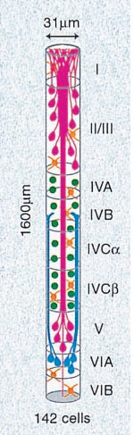
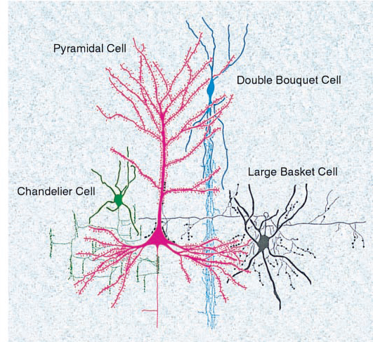
Két példa a főemlős minoioszlopokra: balra: majom látókéreg, az oszlop a felszálló dendritek nyalábolódása révén jön létre; jobbra: főemlős kortex: az oszlopot a double bouquet sejtek leszálló axonja hozza létre
Notes:
(Left) Organization of a columnar array of apical dendrites of layers IIyII and V pyramidal cells in the primary visual cortex of macaque monkeys. Numbers to right represent layers of cortex.
(Right) Typical layer III pyramidal cell and three named types of inhibitory interneuron, each with its specific type of axonal arborization terminating on different parts of the pyramidal cell. Primate cerebral cortex.
Jones, PNAS, 2009, 97: 5019

Slide 37
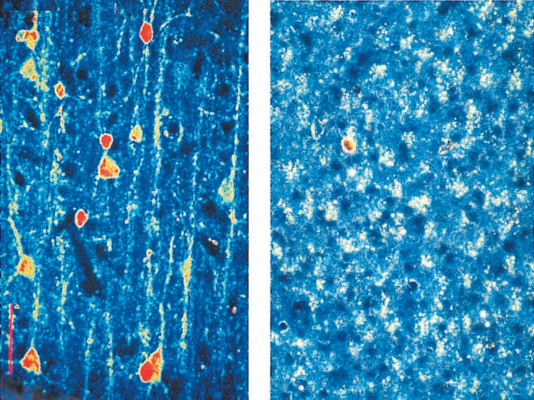
A DB sejtek axonnyalábja calbindin pozitívak
Notes:
(Left) Laser confocal scanning micrograph from a vertical section through layer III of the cerebral cortex of a monkey, showing double bouquet cells and their descending axon bundles, stained immunocytochemically for the calcium binding protein, calbindin.
(Right) Photomicrograph of a tangential section through layer III of the same cortex showing the repeating pattern of the bundles of calbindinimmunoreactive axons.
Jones, PNAS, 2009, 97: 5019

Slide 38
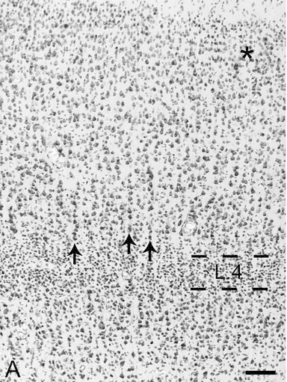
Nissl stained coronal sections through posterior temporal cortex (TEp) of macaque monkey. Upper and lower
borders of layer 4 are shown by
dashed lines at right of A.
Arrows in A indicate three vertical rows of cell bodies in the
lower part of layer 3.
Notes:
Rockland, Exp Brain Res (2004) 158: 265–277

Slide 39
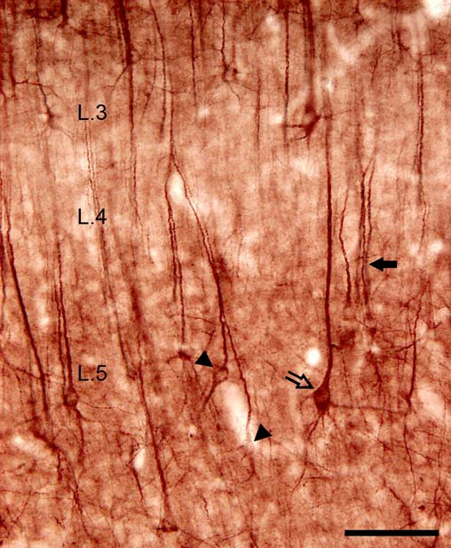
Pyramidal cell modules stained by immunohistochemistry for 5-HT2A receptor (from area 24, ventral bank of the cingulate gyrus). In layer 5, many pyramidal cells contribute their apical dendrites to distinct bundles or clusters. One of these is indicated by solid arrow. Arrowheads indicate two cell bodies whose dendrites tilt and join together. Open arrow indicates a cell with a thicker dendrite, which appears not to be part of a bundle. Scale bar 100 μm
Notes:
Rockland, Exp Brain Res (2004) 158: 265–277

Slide 40
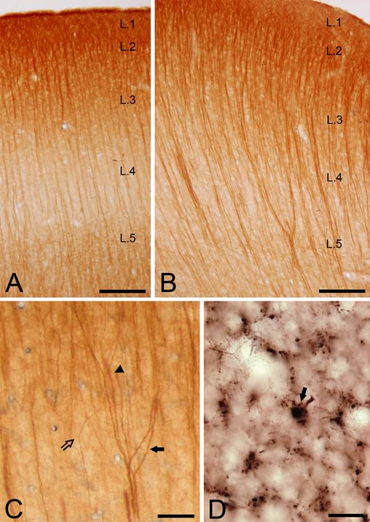
Microtubule associated protein 2 (MAP2)-immunoreacted sections reveal apical dendritic bundles. A Typical appearance of narrow bundles ascending from layer 5 toward the pia (coronal section from TEp). B In some areas, the dendrites tend to bifurcate, and the bifurcations continue in a bundle formation (coronal section through medial area 6 or 8). C Higher magnification of another
bifurcated bundle. Solid arrow shows the point of common bifurcation. Arrowhead indicates a second fork, occurring closer to the pia. Open arrow indicates a solitary forked dendrite. D Tangential section through the middle of layer 4 in area TEO. Dendritic bundles are not identical. Some contain thick apical dendrites (arrow), but others do not. Scale bars A,B 200 μm, C 50 μm, D 20 μm
Notes:
Rockland, Exp Brain Res (2004) 158: 265–277

Slide 41
A minioszlopok elváltozásai AÉ-ben

Slide 42
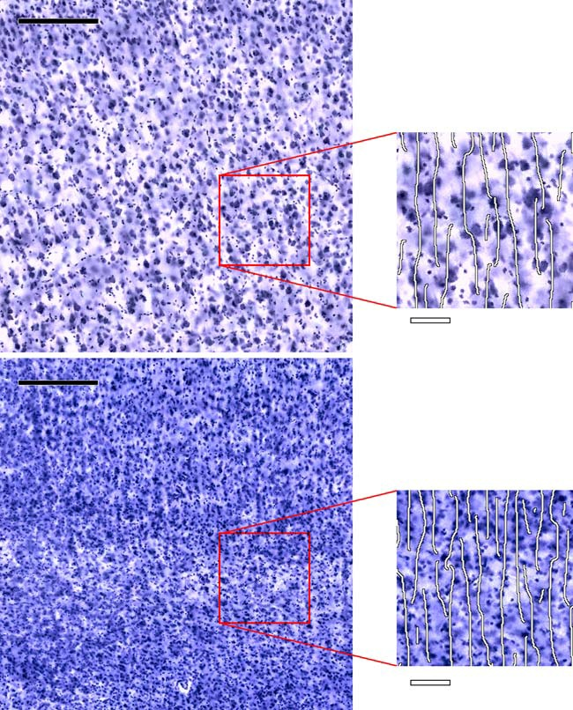
200 μm
NT
50 μm
A

Slide 43
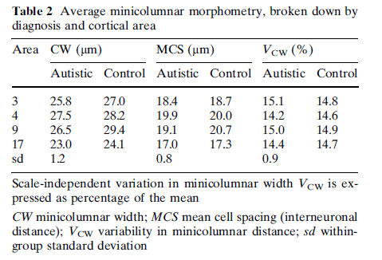
Bonyolult számítások után:

Slide 44
On average minicolumnar width was 27.2 μm in controls and 25.7 μm in autistic patients.
Mean neuron and nucleolar cross sections were found to be smaller in autistic cases compared to controls, while neuron density in autism exceeded the comparison group by 23%. Analysis of inter- and intracluster distances of a Delaunay triangulation suggests that the increased cell density is the result of a greater number of minicolumns, otherwise the number of cells per minicolumns appears normal. A reduction in both somatic and nucleolar cross sections could reflect a bias towards shorter connecting fibers, which favors local computation at the expense of inter-areal and callosal connectivity.

Slide 45
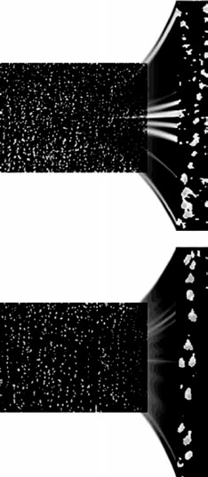
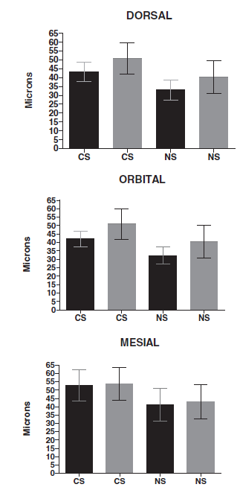
A
CS: oszloptávolság
NS: neuropil szélesség
fekete: AÉ
szürke: NT
a frontális kortex dorzális, orbitális és mediális része
NT
Notes:
Buxhoeveden, Neuropathol. App. Neurobiol., 2006, 32: 483–491

Slide 46
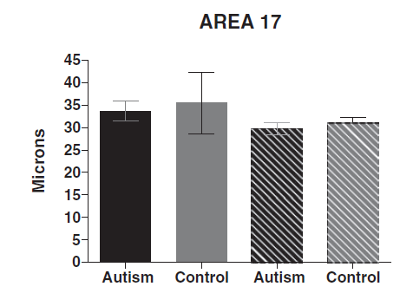
Az előbbi vizsgálat folytatása: nincs különbség a látókéreg adatainál az AÉ és a NT között
Notes:
Buxhoeveden, Neuropathol. App. Neurobiol., 2006, 32: 483–491

Slide 47
Gyulladás vagy természetes immunválasz az AÉ-k agyában

Slide 48
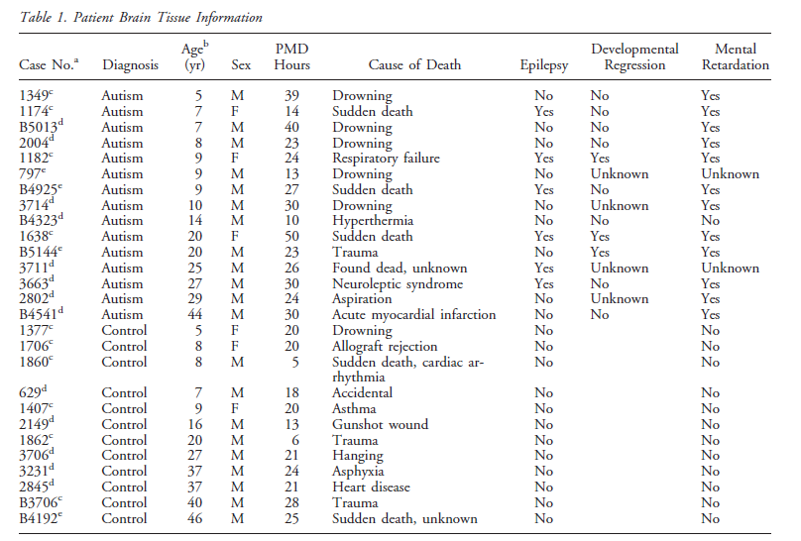
Notes:
Vargas, Ann Neurol 2005

Slide 49
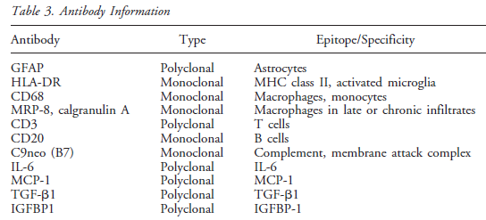
Notes:
Vargas, Ann Neurol 2005

Slide 50
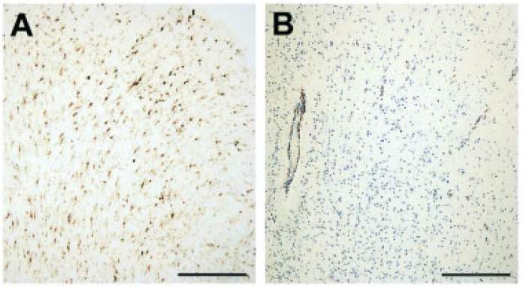
pánlamináris mikroglia aktiváció (HLA-DR)
a gyrus front. med-ban
A
NT
pánlamináris asztrogliózis (GFAP)
A
NT
Notes:
Vargas, Ann Neurol 2005

Slide 51
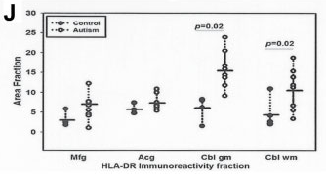
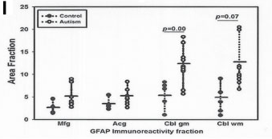
Ugyanaz kvantitálva:
Mfg: gyr. front. med
Acg: anterior gyr. cing.
Cbl gm: cerebell., sz.áll.
Cbl wm: cerebell, f.áll.
Notes:
Vargas, Ann Neurol 2005

Slide 52
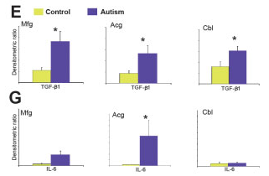
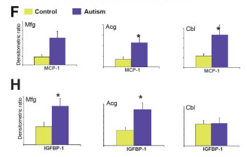
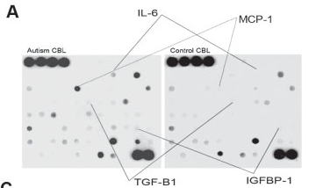
Citokin protein array, függőleges tengely: a pöttyök denzitás önkényes mértékegységekben
Notes:
Vargas, Ann Neurol 2005

Slide 53
Notes:
Vargas, Ann Neurol 2005

Slide 54
Az elülső cinguláris kéreg (ACC) elváltozásai

Slide 55
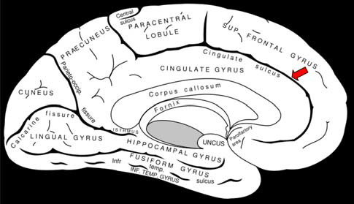
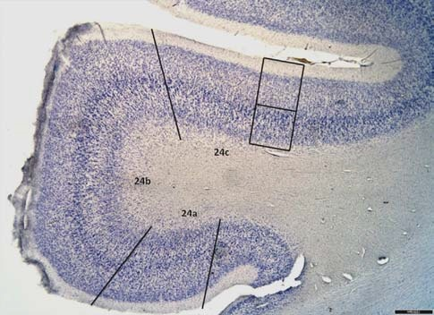
BA24
Notes:
Simms, Acta Neuropathol (2009) 118:673–684.

Slide 56
Anterior cingulate lesions are known to cause blunted affect, impulsivity, disinhibition, aggressive behavior, disabling obsessions and compulsions,
and impaired social judgment including the inability to interpret social cues [Devinsky, Morrell, & Vogt, 1995].
Notes:
Oblak, Autism Research 2: 205–219, 2009
disabling obsesion: lebénító kényszerképzet
compulsion: erőszak
blunted affect: tompult lelkiállapot

Slide 57
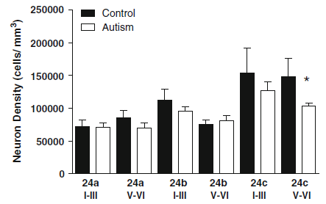
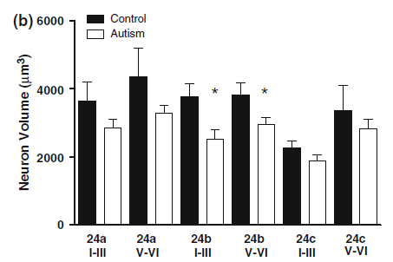
idegsejtek sűrűsége
idegsejtek térfogata
Notes:
Simms, Acta Neuropathol (2009) 118:673–684.

Slide 58
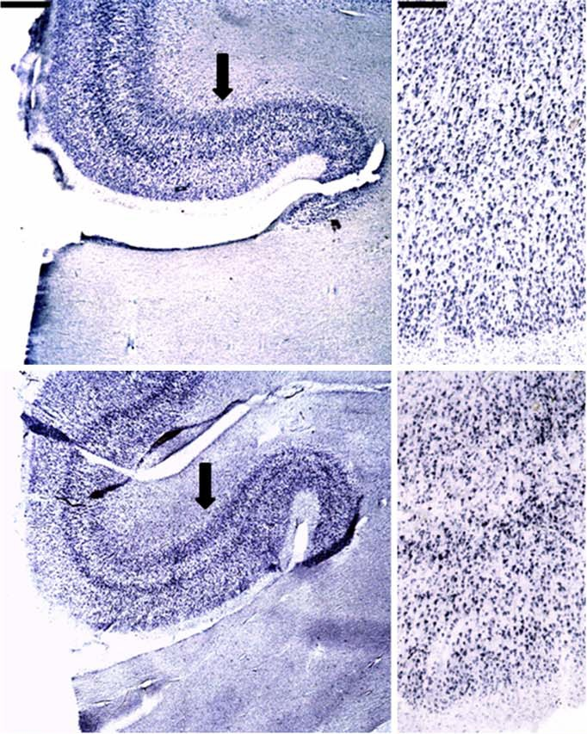
szabálytalan lamináció a 24a-ban AÉ-nál
A
NT
Notes:
Simms, Acta Neuropathol (2009) 118:673–684.

Slide 59
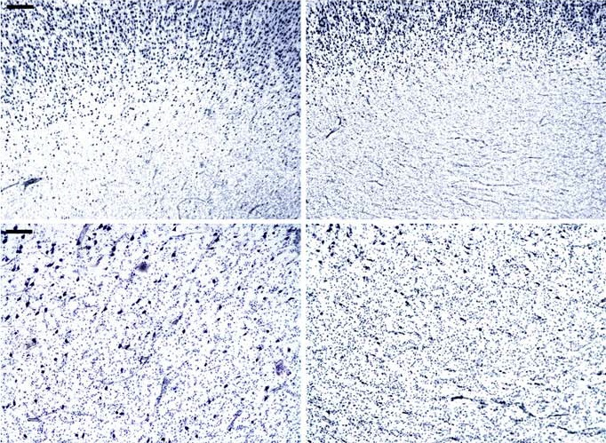
A
NT
megnőtt a szubkortikális fehérállományi idegsejtek száma
Notes:
Simms, Acta Neuropathol (2009) 118:673–684.

Slide 60
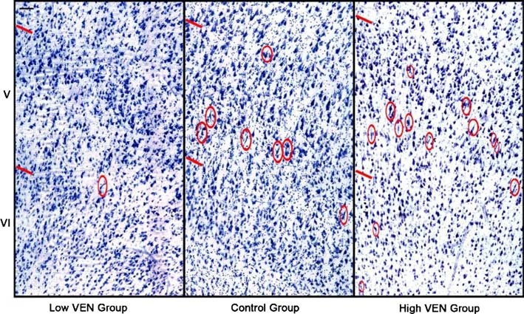
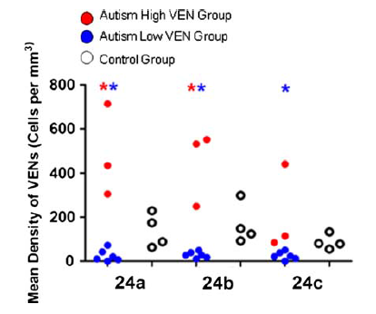
AÉ-ben a Ven denzitás két irányba változhat: high VEN group és low VEN Group
Notes:
Simms, Acta Neuropathol (2009) 118:673–684.

Slide 61
Because the ACC is strongly implicated in modulating social interaction, a logical hypothesis is autism cases with cerebral cortical malformations will exhibit the most severe autism features. Furthermore, given the suspected role of VENs in higher-order cognitive and socio-emotional processing, a logical hypothesis is the cases with decreased VENs might exhibit the most severe autism symptomotology. However, it can be seen in Table 3 that the available clinical data do not support a relationship between cortical malformations and autism severity or a relationship between clinical features of autism subjects and subpopulations of VEN densities.

Slide 62
GABA_{A}R denzitása csökkent az ACC-ben

Slide 63
GABA és gátló neurotranszmitterek
teória: autizmusban felborul az idegsejteket elérő serkentő és gátló bemenetek aránya
az autizmusban megfigyelt egyik kromoszómahiba a 15q11-q13 deléciója, ez a szakasz tartalmazza a GABA_{A}R géneket

Slide 64
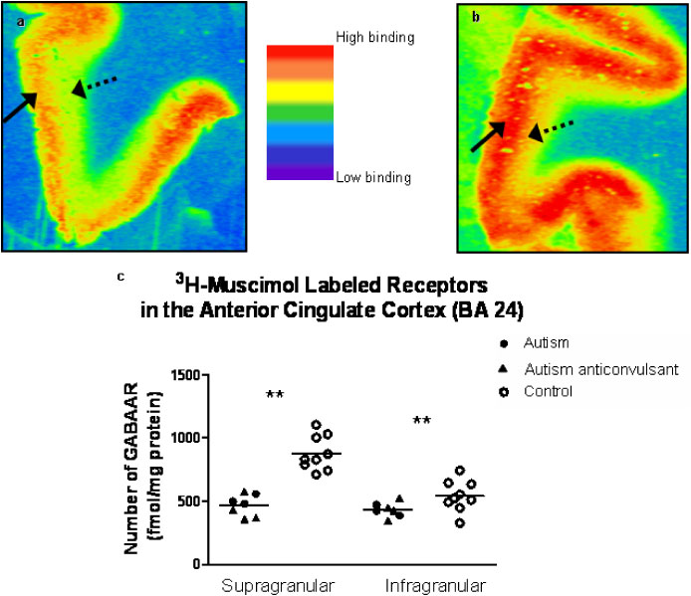
A
NT
Notes:
Oblak, Autism Research 2: 205–219, 2009

Slide 65
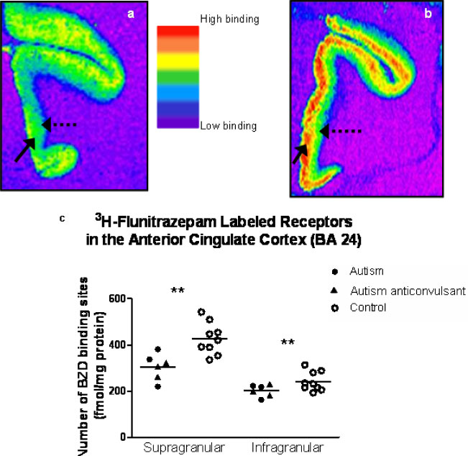
A
NT
Notes:
Oblak, Autism Research 2: 205–219, 2009

Slide 66
népszerű teória: autizmusban megnő a kortex ingerelhetősége, megnő az excitabilitás: fokozott glutamáterg transzmisszió
vagy csökken a gátlás: csökkent GABAerg jelátvitel
az ilyen kéreg funkcionálisan kevésbé differenciált, amely mind az érzékelést, mind a megismerést, mind a motoros szabályozást gátolja
a túl zajos kéreg (hiperexcitábilis, funkcionálisan nem differenciáló) már magában instabil és hajlamos epilepsziára

Slide 67
A temporális kéreg elváltozásai

Slide 68
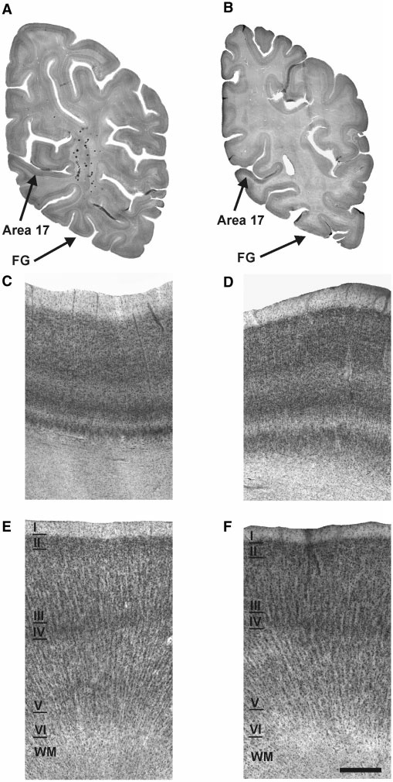
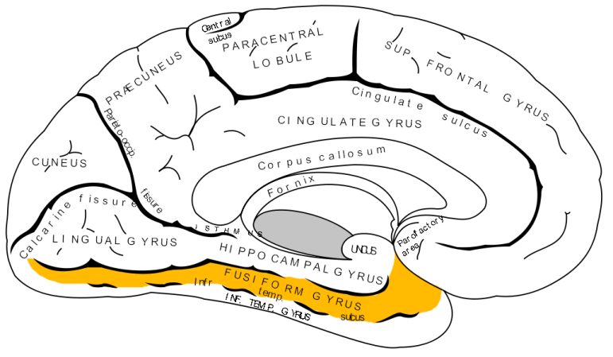
A temporális lebeny gyrus fusiformisát vizsgálták: ez tulajdonképpen a gyrus occipitotemporalis lateralis, amelynek sérülése az arc felismerését gátolja (prosopagnosia)
NT
AUT
Notes:
van Kooten, Brain (2008), 131, 987-999.
Wikipedia

Slide 69
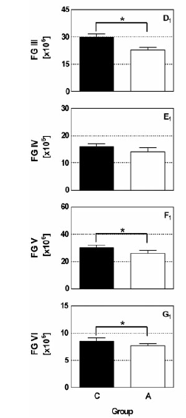
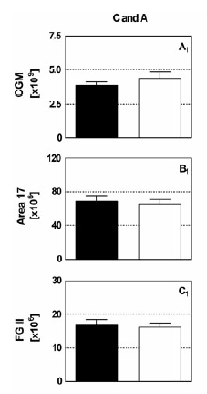
Összneuronszám a nagyagykéregben átlagban (CGR), a látókéregben (area 17) és a gyrus fusiformis 6 sejtrétegében (FG)
Notes:
Total neuron numbers in the cortical grey matter (CGM), area 17 and layers II, III, IV,V and VI of the fusiform gyrus (FG).

Slide 70


Átlagos perikarion térfogat a látókéregben (area 17) és a gyrus fusiformis 6 sejtrétegében (FG)

Slide 71
Mind a sejtszám, mind a sejttérfogat igazából csak a FG mélyebb rétegeiben csökkent (4-23 éves autisták)
Az MRI vizsgálatok szerint a temporális kéreg vastagsága nő kisgyermekkorban (6 éves korig)

Slide 72
Az amygdala elváltozásai MRI-vel

Slide 73

Notes:
Schumann, J Neurosci 2004

Slide 74


autista fiúk
3-4 éves kor közötti
autista lányok
Notes:
Sparks, NEUROLOGY 2002;59:184–192.

Slide 75

bal amygdala
jobb amygdala
Később, 14-18 éves korra, ez a különbség eltűnik
Notes:
Schumann, J Neurosci 2004

Slide 76

Az amygdalával ellentétben a hippocampus minden életkorban nagyobb marad autistákban
Notes:
Schumann, J Neurosci 2004

Slide 77
Amgdala: a szociális viselkedés/kognitív folyamatok egyik kivitelezője
arcfelismerés, emóciók azonosítása, emóciótartalmú események emlékezetbe vitele, jutalmazás
ember: amygdala sérülés nem vált ki autizmust
az autisták megnagyobbodott amygdalája a szorongás miatt van?

Slide 78
Az MRI eredményekkel ellentétben az egyetlen morfológiai vizsgálat azt találta, hogy az amygdala egyes részein a neuronszám (és így az összneuronszám is) csökkent…
kiegészítés: a jobb amygdala 16%-kal nagyobb olyan, egészséges gyermekekben, akik állandó szorongás alatt élnek (De Bellis MD et al., (2000) A pilot study of amygdala volumes in pediatric generalized anxiety disorder. Biol. Psychiatry 48:51–57.).

Slide 79



Slide 80
Kisagyi elváltozások MRI-vel

Slide 81
A kisagy egészben
Egyes MRI vizsgálatok kisagy megnagyobbodást találtak;
mások szerint az agy általános megnagyobbodását kísérő kisagy megnagyobbodásról van csak szó;
de ritkán lehetett kisagy megnagyobbodást találni, amely nem járt együtt a nagyagyéval;
és volt olyan vizsgálat is, ami nem mutatott ki megnagyobbodást.

Slide 82
A kisagy vermisének méretváltozása
autistákban előfordul, hogy a (változatlan méretű) kisagyon belül a vermis megkisebbedik

Slide 83


midsagittal: A
A vermist a középvonalban mérve (felszín) nincs eltérés a kontroll és A agyak között
Notes:
Scott, Autism Research 2: 246–257, 2009

Slide 84

A vermis térfogatát mérve kismértékű eltérést kapunk a kontroll és A agyak között
Notes:
Scott, Autism Research 2: 246–257, 2009

Slide 85
A kisagy morfológiai elváltozásai
A Purkinje sejtek számának csökkenése: az autista agy egyik legkonzekvensebb elváltozása

Slide 86

az egyes esetek kódszáma:
Purkinje sejtek száma mm-enként, kontroll és A kisagyakban, calbindin immunhisztokémiával

Slide 87



Slide 88

Az előbbi vizsgálat extrém alacsony Purkinje sejtszámú kisagyában a Purkinje sejtek alacsony denzitása nem fokális, hanem egyenletes.

Slide 89
A kosársejtek és a csillagsejtek száma a kontrollokéhoz hasonlít

Slide 90
A gátló (GABAerg) korsár- és csillagsejtek denzitása autista agyban nem különbözik a kontroll kisagyétól

Slide 91


Kosársejtek gyakorisága kontroll és autista agyban
Csillagsejtek gyakorisága kontroll és autista agyban

Slide 92

Entwicklung der Fossa rhomboidea und des Kleinhirns
Mesenzephalon
N. trochlearis
Metenzephalon
Fossa rhomboidea
Rautenlippe (transversal ausgerichtet)
Brückenbeuge
Grundplatte
Sulcus limitans
Myelenzephalon
Deckplatte (geschnitten)
Sulcus medianus
Flügelplatte
Woche 5

Slide 93

Entwicklung der Fossa rhomboidea und des Kleinhirns
Kleinhirnwülste (Flügelplatte)
Lobus flocculonodularis
Fissura posterolateralis
Vermis
Recessus lateralis
Hantelförmig
„Dumb-bell shaped”
Rautenlippe
IV. Ventrikel
Fissura transversa rhombencephalica
Fusion der Rautenlippen - Kleinhirnwülste
Woche 13

Slide 94


Slide 95


Slide 96


Slide 97


Slide 98



Slide 99
Mi lehet a csökken Purkinje sejtszám (PS) oka? Csökkent differenciálódás vagy normális differenciálódás és fokozott apoptózis?
A PS fontosak a normális rétegződés kialkulásához (egérben a PS differenciálódási zavar következménye, hogy nem alakul kia 3 rétegű kisagykéreg, zavart a foliumok kialkulása).
KS, CSS szám normális abban a kisagyban, ahol a PS szám a legalacsonyabb. Arra utal, hogy kialakultak a PS-ek, kiépültek a szinaptikus kapcsolataik, és aztán pusztultak el (egér mutáns, ahol a PS-ek későn pusztulnak el: rendes számú KS, CSS).

Slide 100
Humán kisagy: KS megjelnnek 16-19 EH, CSS: 21-24 EHéten
A KS-PS szinapszisok kialkulnak a 30 Ehétig
Így a PS eltűnése az autistákban a terhesség utolsó negyedére tehető.
Autistákban az inferior oliva megkímélt. (Egéragyban a vemhesség legvégére alakul ki az egy : egy arány a PS és a kúszórost között. Sőt, a glutamátreceptot manipulációjával el lehet érni, hogy egy PS-en több kúszórost maradjon.)

Slide 101
Mielinizáció

Slide 102
Az agy mielinizációja
10¹¹ neuron az agy összes sejtjének 10%-a
45% asztrocita, 35% oligodendroglia 5% mikroglia, 5%NG2 sejt
agyi összsúly 25%-a mielin
mielinizáció: fordított U alakú görbe
hálózat szinkrinizáláshoz: a sebesség felgyorsítása: 3000-szeres (100-szor gyorsabb vezetés és 34 szer rövidebb refrakter periódus)

Slide 103
neuronális mhálózatok szinkronizálása gyerekkorban kezdődik: szubkortikális mielinizációval (fehér állomány)
ennek lezárulása után az ingerületvezetési képesség felgyorsul, de a gyenge pontja: az intrakortikális axonszakaszok lassúsága, ekkor jön az intrakortikális mielinizáció
fiatal felnőtt korig nő az OD-k száma
egy kicsit más a sejttípus, egy kicsit más a mielin
mielinizáció: késői felnőttkorig (60 éves korig?)
felnőttkorra a OD-k száma felkúszik 50%-ra

Slide 104


Slide 105

Notes:
Normal developmental trajectory of neurogenesis, neuronal migration, and myelination in the human. Neurogenesis and the subsequent migration of neurons to the cortex begin within a few weeks of gestation in the human (Zecevic et al., 2011). Pyramidal neurogenesis and migration of these cells to the cortex occurs by radial migration and is completed by mid-gestation (Nadarajah and Parnavelas, 2002), while genesis and migration of GABAergic interneurons continues into early post-natal life, with emerging evidence based on the presence of molecular markers of immature neurons suggesting that this process continues into adulthood in primates (Gould et al., 1999, 2001; Bernier et al., 2002; Fung et al., 2011a; Wang et al., 2011). Prefrontal myelination occurs predominantly in early post-natal life, still increasing through adolescence before reaching adult levels (Kang et al., 2011).

Slide 106


Slide 107

Notes:
Human Brain Development Timeline ImageFair use
Susan L. Andersen - Neuroscience and Biobehavioral Reviews 27 (2003) 3–18

Slide 108
Notes:
Carper Neuroimage 2002

Slide 109
A facialismag elváltozása

Slide 110

Szövettani metszet a facialismag középső részéről
NT
A
egy 21 éves nő agytörzsén végzett vizsgálat
Notes:
Rodier, J Comp Neurol, 1996, 370: 247-261.

Slide 111

A facialismag adatai:
2610 μm 500μm
9356 neuron 345 neuron
Notes:
Rodier, J Comp Neurol, 1996, 370: 247-261.

Slide 112
Consistent neuropathological findings in autism

Slide 113
Increased cell packing density and smaller neurons in the limbic system
Decreased numbers of/smaller Purkinje cells in CB
Age changes in CB nuclei and inferior olive
Brainstem/olivary dysplasia
Alterations in the neocortex
Cortical dysgenesis
Abnormalities in cholinergic system
Abnormalities in GABAergic system
Notes:
Palmen, Brain, (2004), 127, 2572–2583.

Slide 114
Milyen betegségekkel jár együtt az autizmus?
epilepszia: az autisták 30%-nak van epilepsziája
tuberous sclerosis complex (TSC): nem malignus daganatok (szem, agy, vese, szív, bőr, tüdő); a TSC-esek 25%-a autista, de a TSC nagyon ritka, ezért az autista esetek 1-1,5%-át adja
fragilis X szindróma (FXS): az FXS betegek 30%-nak van autizmusa, de mivel ez is ritka, az autista esetek 7-8%-át adja;
neurofibromatosis: a NF betegek több, mint 20%-nak van autizmusa;
Angelmann (AS) és Prader-Willi (PW): egy tanulmány szerint az AS-ok több, mint 40%-ának vannak autista tünetei

Slide 115
Milyen betegségekkel jár együtt az autizmus?
más tanulmány szerint az AS-ok 2%-ának van autizmusa, a PW egyes eseteiben (maternális unioparentálsi diszómia) a társulás autizmussal 38%, deléciós PW esetében csak 18%
Duchenne muszkuláris disztrófia esetében is leírtak nagyobb gyakoriságot: fiúknál
fenilketonúria

